Slide 1
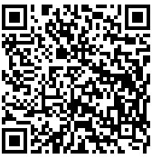
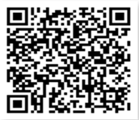
護理師
招募
要的就是你！
-契約部分工時護理師
臺中榮總嘉義暨灣橋分院
時薪：
1.一般病房：200元/時
2.特殊單位：209元/時
3.門診：183元/時
其他津貼與福利：
1.遇國定假日，不出勤
，仍發給8小時薪資
2.休假依照勞基法給(滿半
年3天、滿一年7天)，休
假日有給薪
3.每年發放年終獎金
4.依人員需求彈性排班
5.轉任正職契約護理師優
先錄用
嘉義分院 | 灣橋分院
電子履歷 | 電子履歷
洽詢：
嘉義分院：05-2359630 分機 2763 黃小姐
灣橋分院：05-2791072 分機 7303 羅小姐

